Slide 1
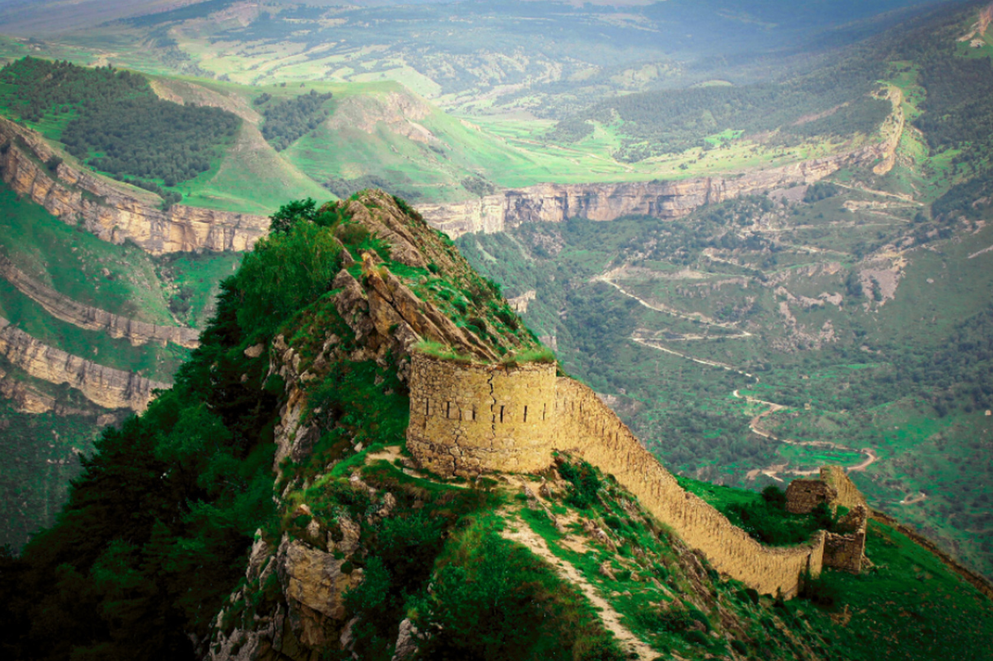
Очаг мой-Дагестан
Подготовила:
Магомедова М.Х.

Slide 2
Актуальность темы
Моя малая Родина. У каждого человека она своя, но для всех является той путеводной звездой, которая на протяжении всей жизни определяет очень многое, если не сказать - всё! Опора на красоту окружающего мира. культурные ценности и историю родного края - верный путь повышения
качества воспитания и обучения. Понимание Родины у дошкольников тесно связано с конкретными представлениями о том, что им близко и дорого. Научить чувствовать красоту родной земли, уважать и гордиться людьми. живущими на этой земле, воспитывать любовь к родным местам, ко всему, что окружает ребенка с детства - одна из главных задач педагогов, родителей. Важной составной частью работы по патриотическому воспитанию дошкольников является приобщение их к традициям и обычаям народа, страны, к искусству.

Slide 3
Дети должны не только узнать о традициях, но участвовать в них, принимать их, привыкать к ним. Любить Родину - значит знать её, знать, прежде всего, свою малую Родину
Знакомство с историей, культурой, природой, бытом людей, живущих рядом, позволяет лучше почувствовать родной край, а созидателем своей малой Родины значит стать Таким образом, выбор данной темы проекта: «Моя малая Родина обусловлено пониманием педагогами значимости этой проблемы, с одной стороны, и не достаточным уровнем знаний у детей и родителей о родном крае, с другой.
Любовь к Отчизне начинается с любви к своей малой Родине - месту, где человек родился.

Slide 4
Вид проекта: познавательно-творческий.
Участники проекта: дети старшей группы, родители,
воспитатели.
Срок реализации: долгосрочный (учебный год).
Цель проекта: формирование у детей знаний
и представлений о родном крае, его истории,
культуре, достопримечательностях.

Slide 5
Задачи проекта:
• создать условия для формирования у детей знаний и представлений
о родном крае:
• способствовать развитию познавательного интереса к информации о родных местах; дифференцировать представления об обогащать знания детей информацией о достопримечательностях края, исторических памятниках, формировать представления у детей об истории возникновении края;
развивать бережное отношение достопримечательностям края. культурным ценностям, природе
• развивать связную речь детей; обогащать и активизировать детей, учить свободно, мыслить, фантазировать; словарь
воспитывать чувство гордости за своих земляков, эмоционально
ценностное отношение к краю.

Slide 6
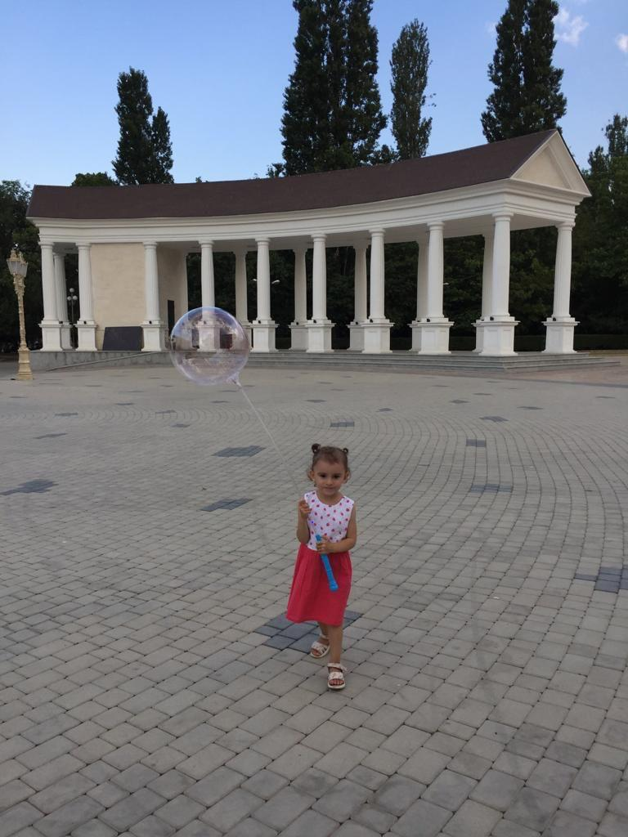
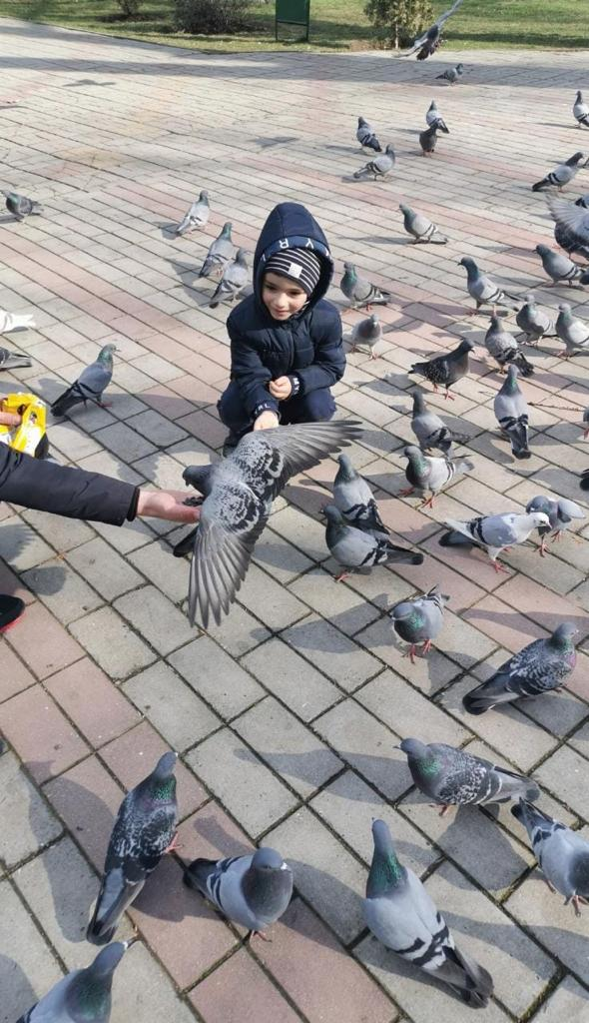
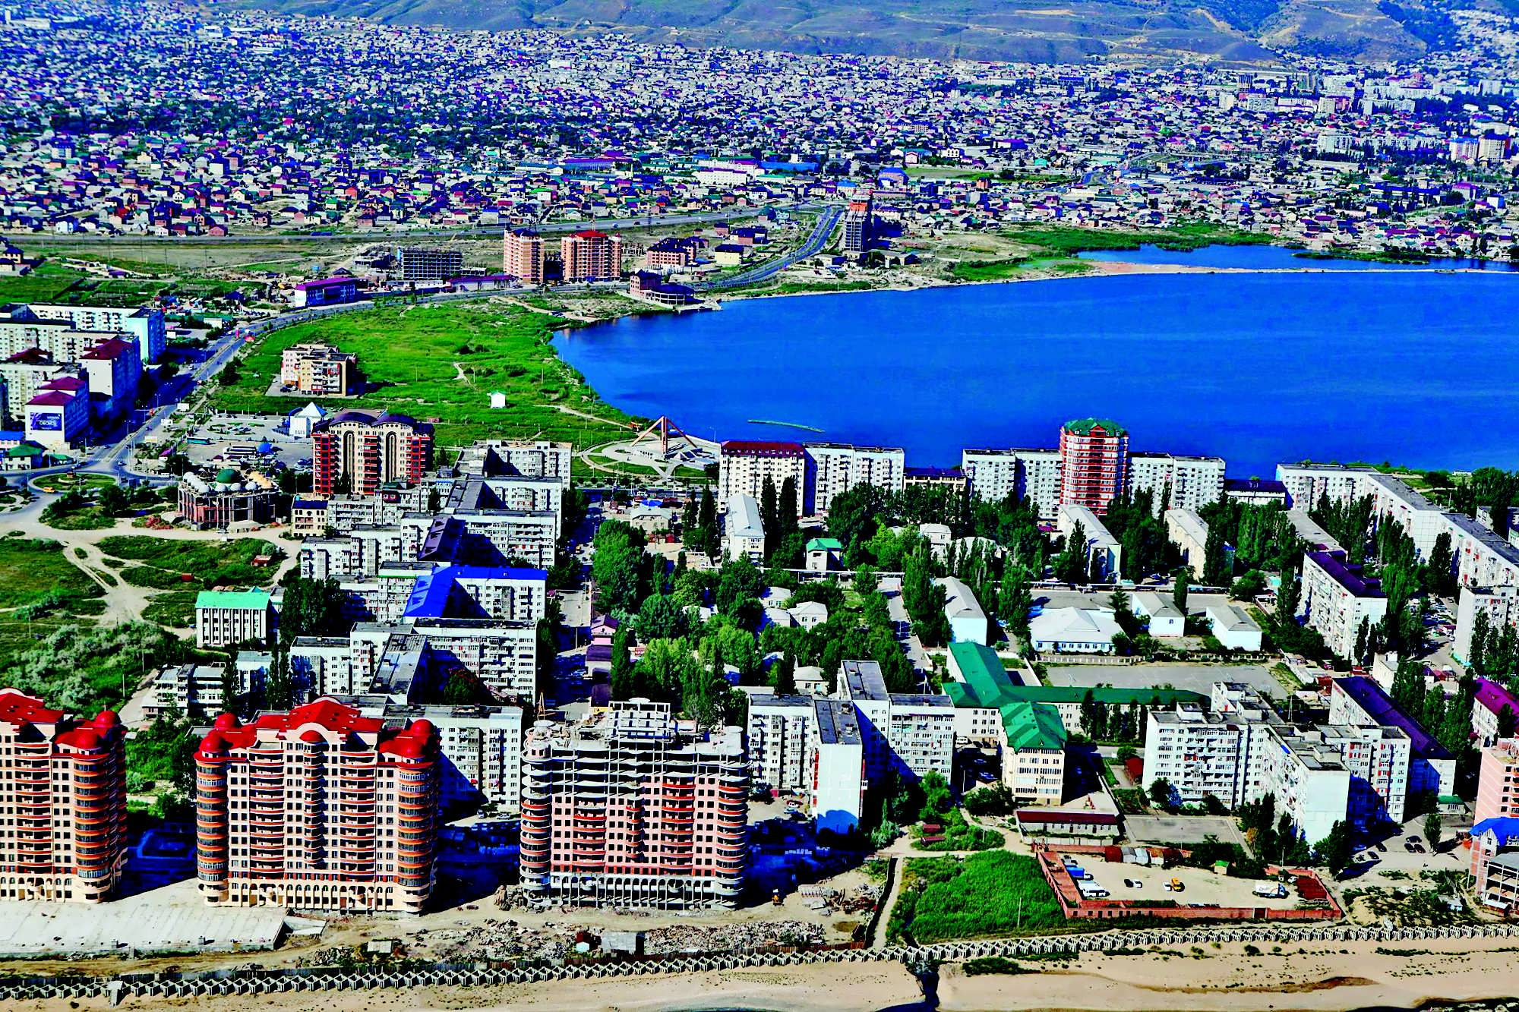
Образовательные темы:
«Мой город».
Цель: Продолжить знакомство с историей и культурой родного города-Махачкала. Развивать мышление, умение наблюдать и передавать увиденное. Учить делать выводы.

Slide 7
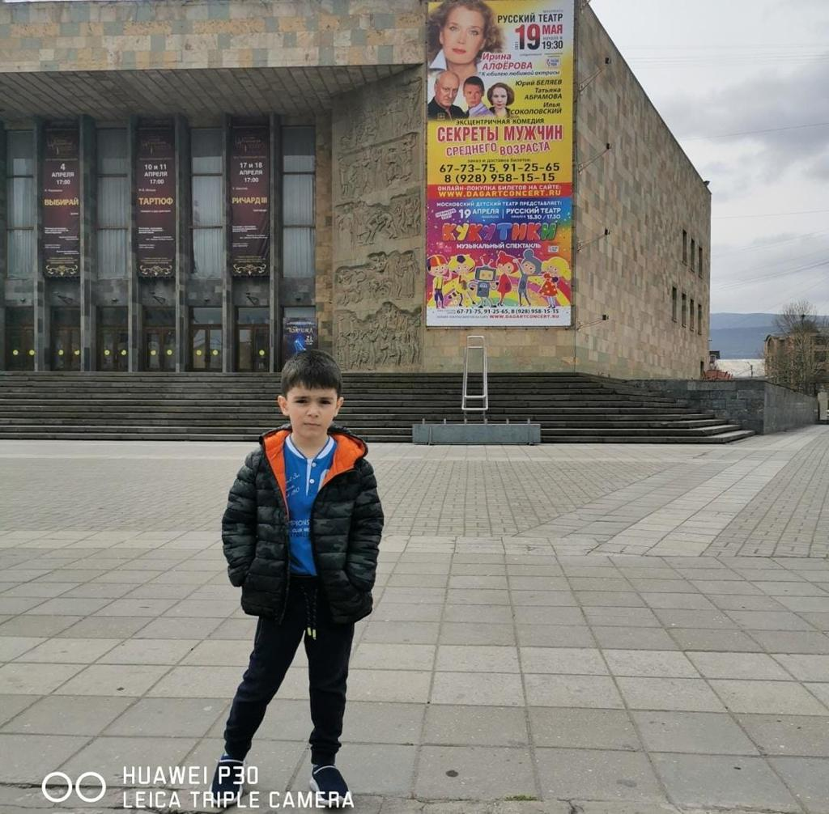
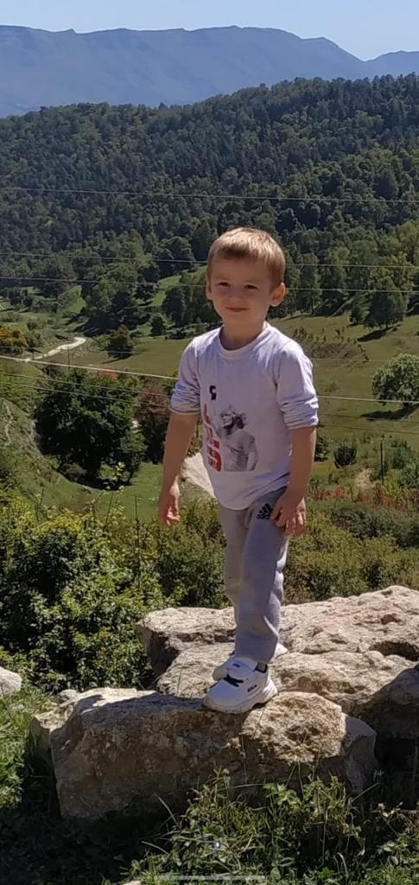
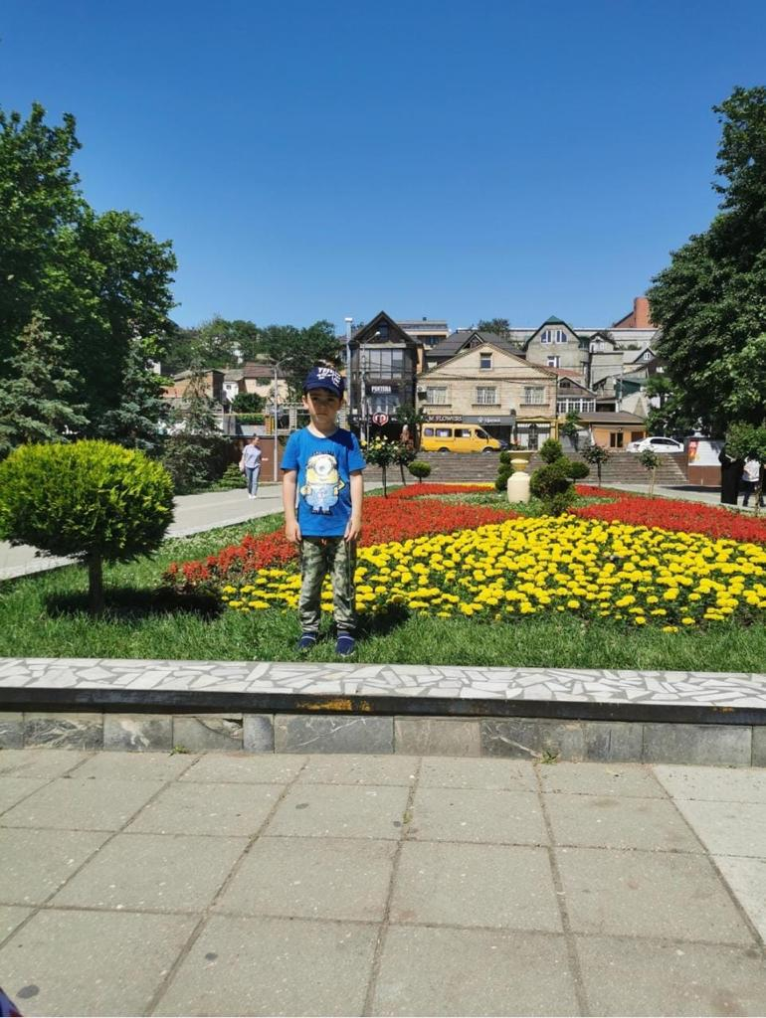
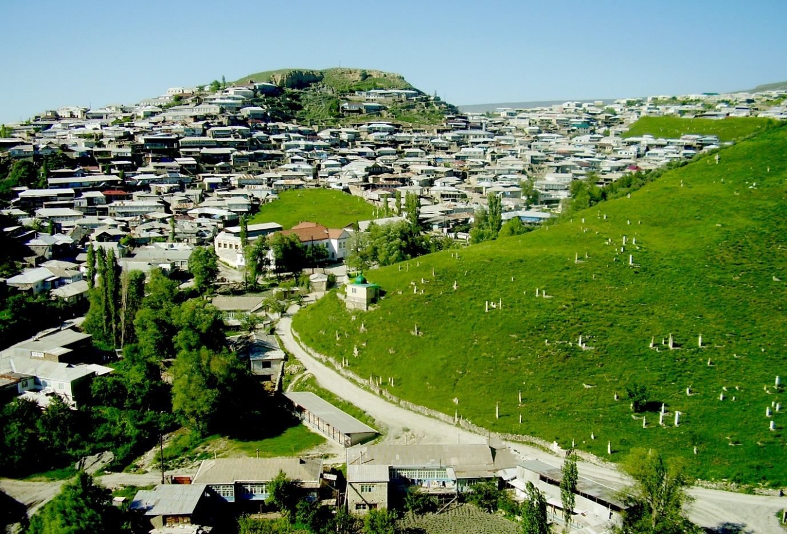
«Мой Дагестан.
Цель: Продолжить знакомство историей культурой родного края. Познакомить детей гербом флагом Дагестана. Расширить представление детей географическом положении Дагестана

Slide 8
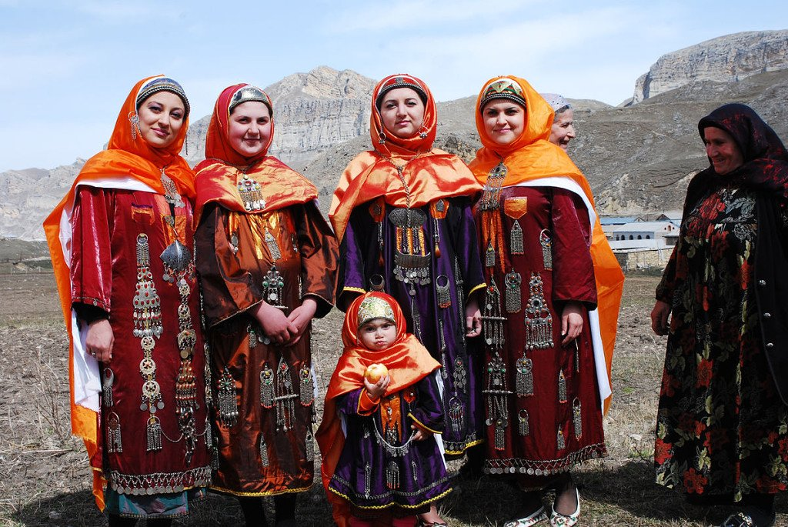
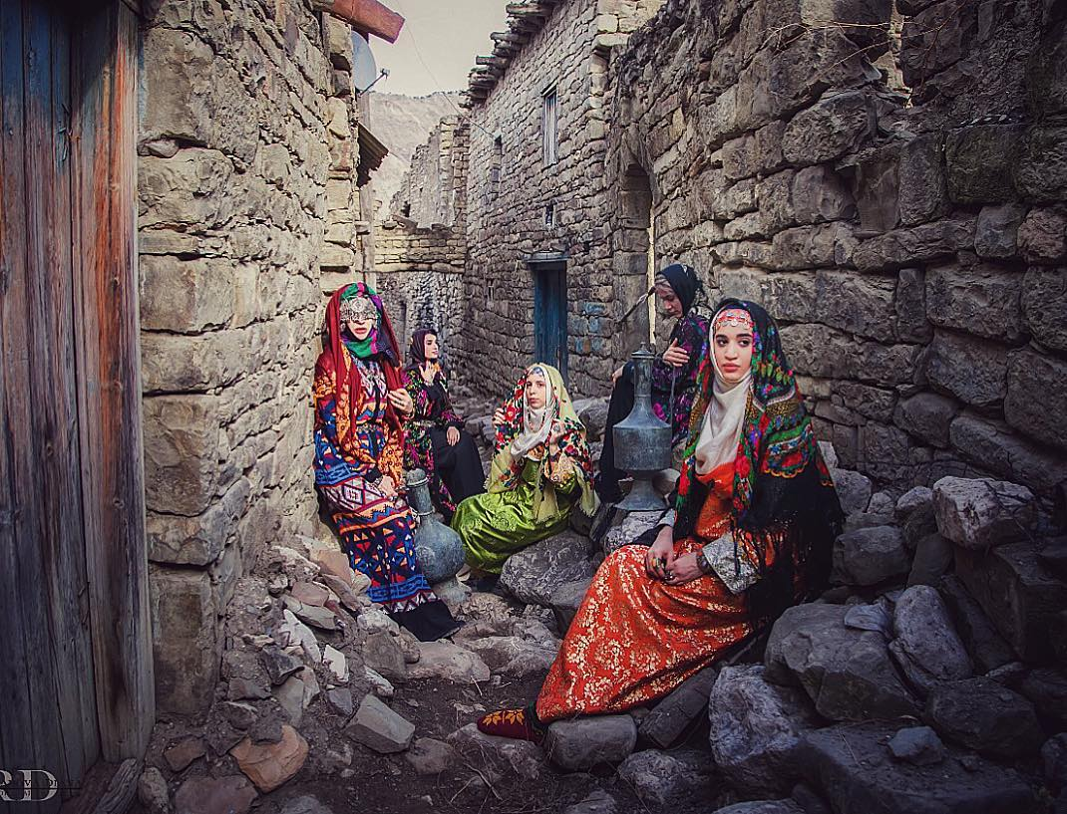
«Народы Дагестана».
Цель: Продолжить детей знакомство населением Дагестана. Уточнить знания детей
многонациональным
родственных связях. Воспитывать любовь уважение своим близким,
культуру поведения. Развивать речь.
Даргинцы
Лакцы

Slide 9
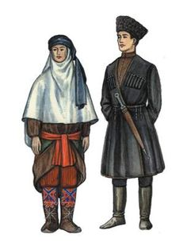
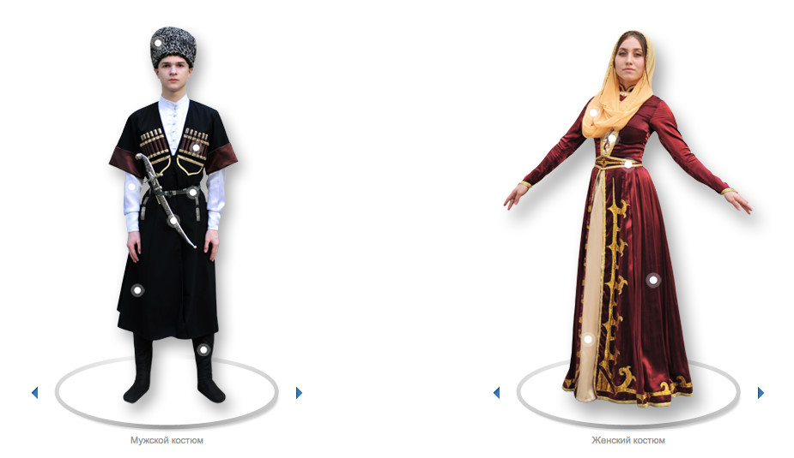
Кумыки
Аварцы

Slide 10
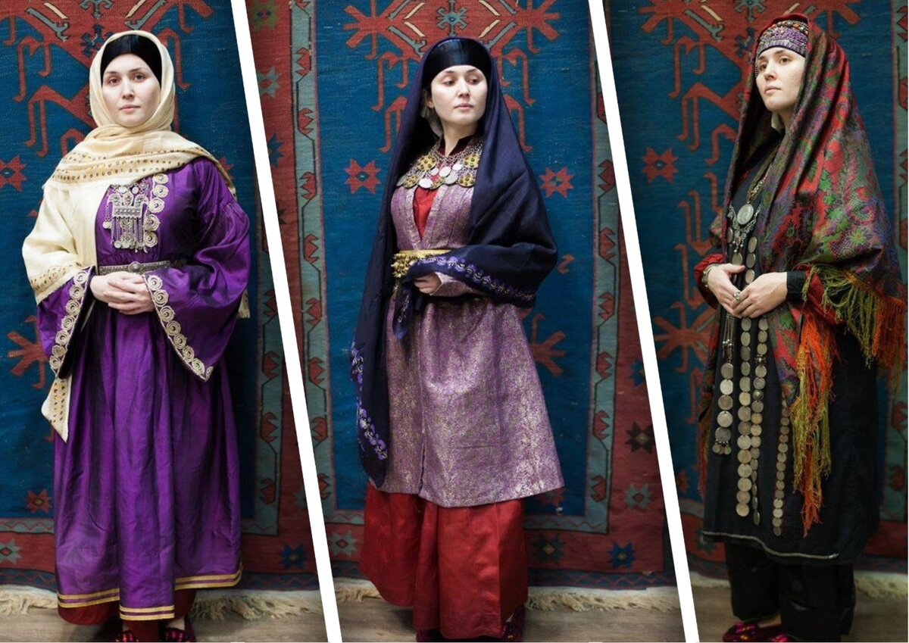
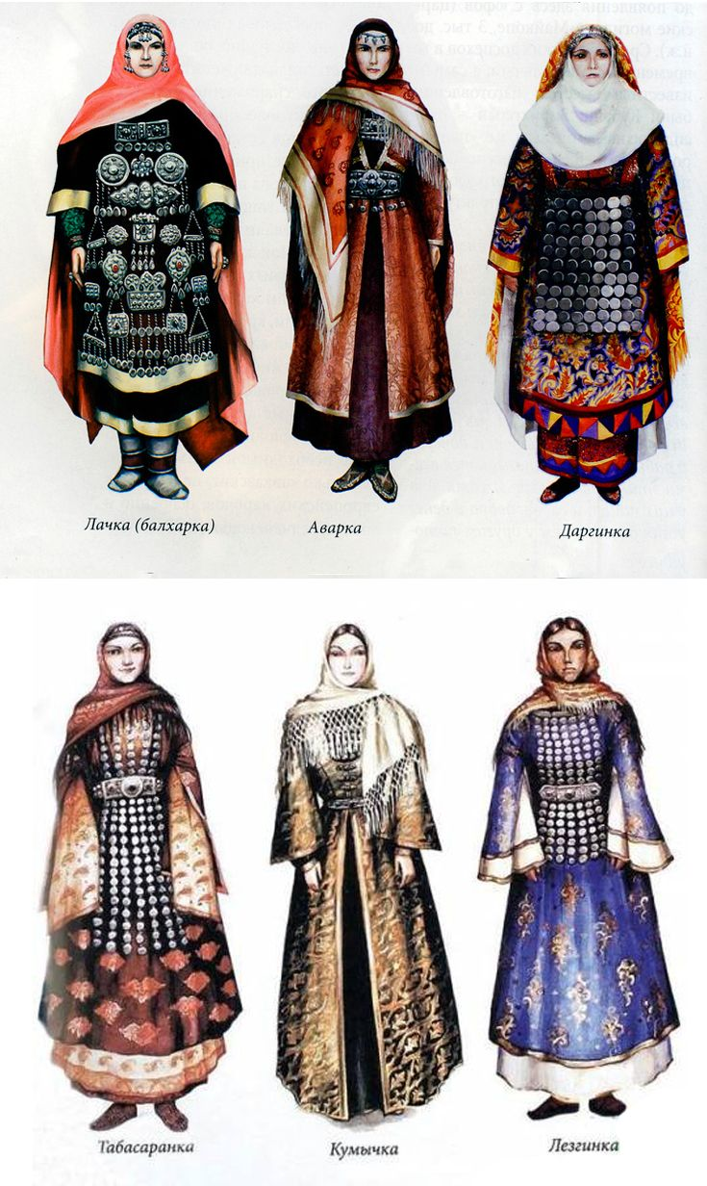

Slide 11
«Традиции Дагестанцев».
Цель: Продолжить знакомить детей Дагестанскими обычаями и традициями.
Дать детям понять, что людей объединяет не только родство, но и другие обстоятельства. Учить традициям дружбы
Дагестан - край древних гор, Здесь обычаи крепки. Наши предки с давних пор, Ценят дружбу и клинки!
Для гостей открыты двери, А врагам пощады нет. Мы в друг друга свято верим И как братья много лет.
Не удастся нас поссорить, Никому и никогда. Мы и в радости, и в горе, Будем вместе, как всегда.

Slide 12
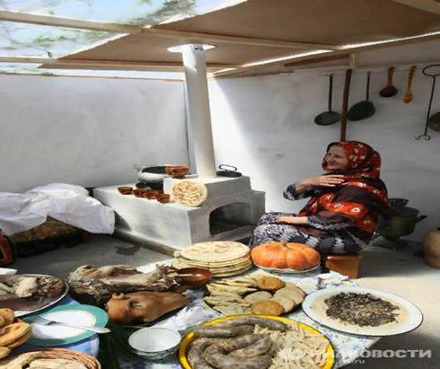
Народы Дагестана имеют удивительно богатую культуру, которая учит жить и трудиться, учит владеть древними языками, мудрыми народными профессиями, красотой родной речи мелодиями и танцами. Культура учит соблюдать добрые традиции дагестанского гостеприимства, уважения человека, почитание старших, Культура Дагестана - это искусство народных умельцев, это стройность, скромность и верность горянок, это стойкость, мужество и доброта джигитов, это мудрость и находчивость аксакалов.

Slide 13
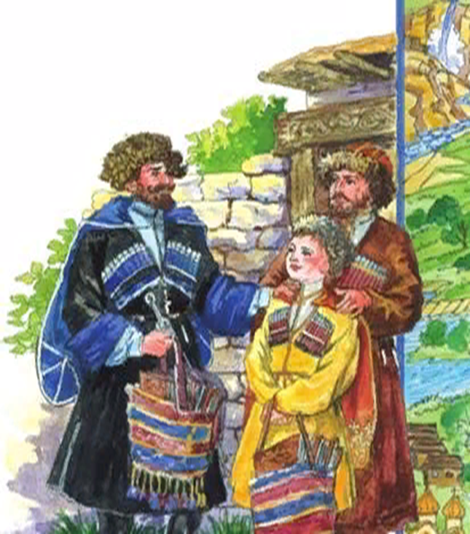
Отец- глава семьи. Он заботится о своей семье, показывает пример мужского благородства, трудолюбия, дружбы и добрососедства. Сын в дагестанской семье – первый помощник отца и гордость своих родителей. Сын учится у отца мужскому ремеслу, мужскому характеру.

Slide 14
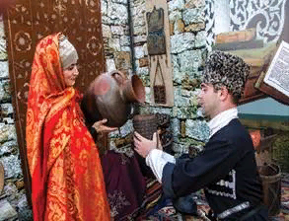
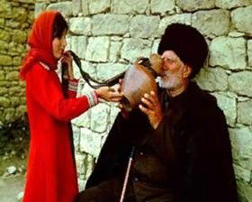
Девочка – первая помощница матери и такая же добрая, нежная, скромная, трудолюбивая, будущая хранительница семейного очага. С детства ребенку прививают уважать старших, заботиться о своих младших братьях и сестрах, воспитывают в них желание помогать своим близким, выполнять постоянные обязанности по дому, прививают уважение к труду.

Slide 15
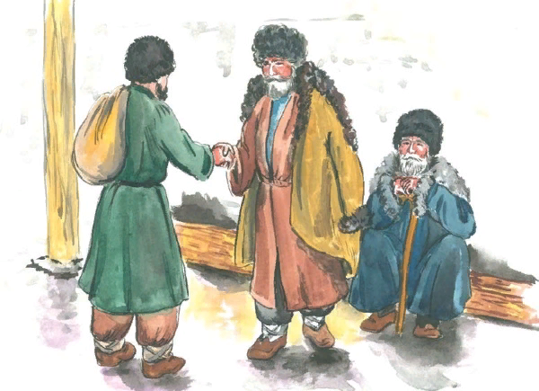
Еще один обычай в дагестанских семьях – это обычай приветствия. Младшие должны поприветствовать старших, уступить место , если старший вошел в комнату, всадник на коне должен поприветствовать пешего. Вот несколько уважительных форм приветствия, прощания и выражения благодарности, принятые в дагестанском обществе- «салам алейкум»- «валейкум ассалам», «баркалла» и т.п.

Slide 16
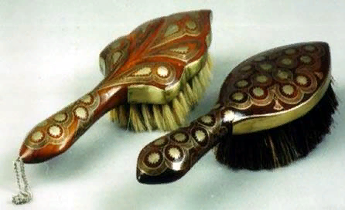
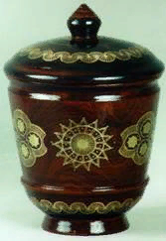
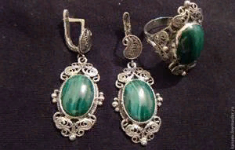
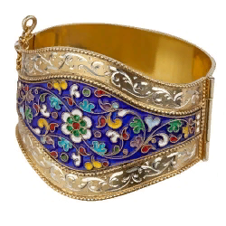
«Кубачинские и унцукульские мастера».
Цель: Продолжить знакомство особенностями работы кубачинских и унцукульских мастеров.
Воспитывать эстетическое чувство восприятия предметов.

Slide 17
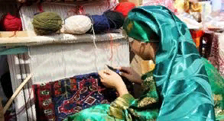
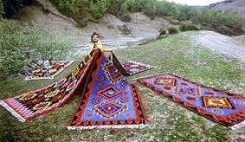
«Ковроткачество».
Цель: Продолжить знакомство детей с традиционным народным промыслом. Раскрыть некоторые особенности ручного ковроткачества.
Воспитывать любовь и интерес к народному искусству. труду мастериц

Slide 18
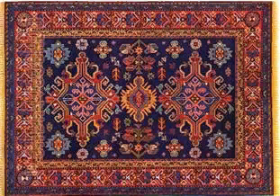
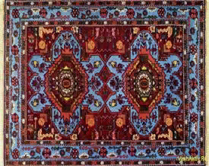
Уровень благосостояния человека на Древнем Дагестане определяли по качеству имеющихся в его доме ковров.
В богатом доме всегда должно быть много ковров, причем самого высокого качества. Основу узора Дагестанских ковров всегда составлял геометрический орнамент, изображающий символические силуэты животного и растительного мира.

Slide 19
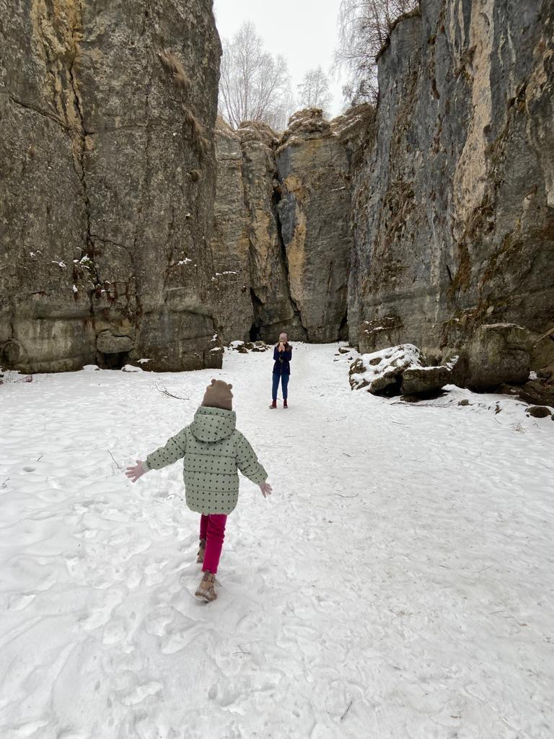
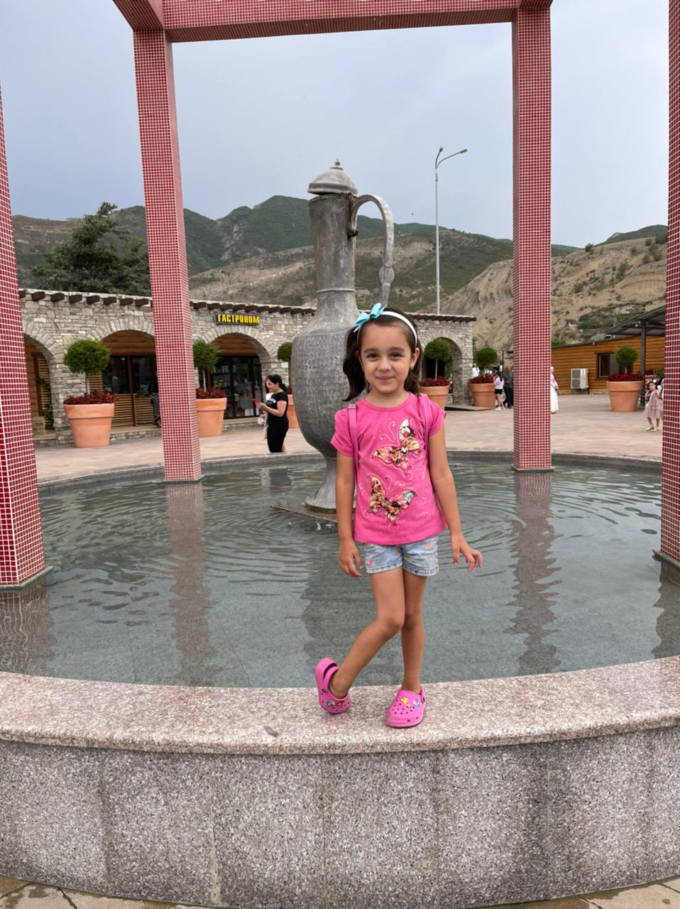
«Достопримечательности нашего города».
Памятники нашего города
Экскурсии: города. ребята- по городу, в краеведческий музей
«Предметы старины, картины», к местам работы родителей: магазин, библиотека, пожарная станция

Slide 20
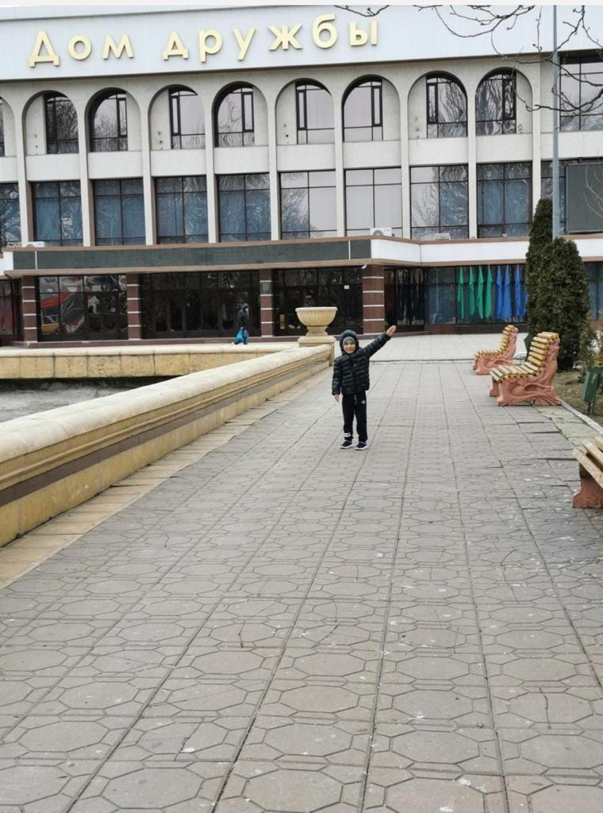
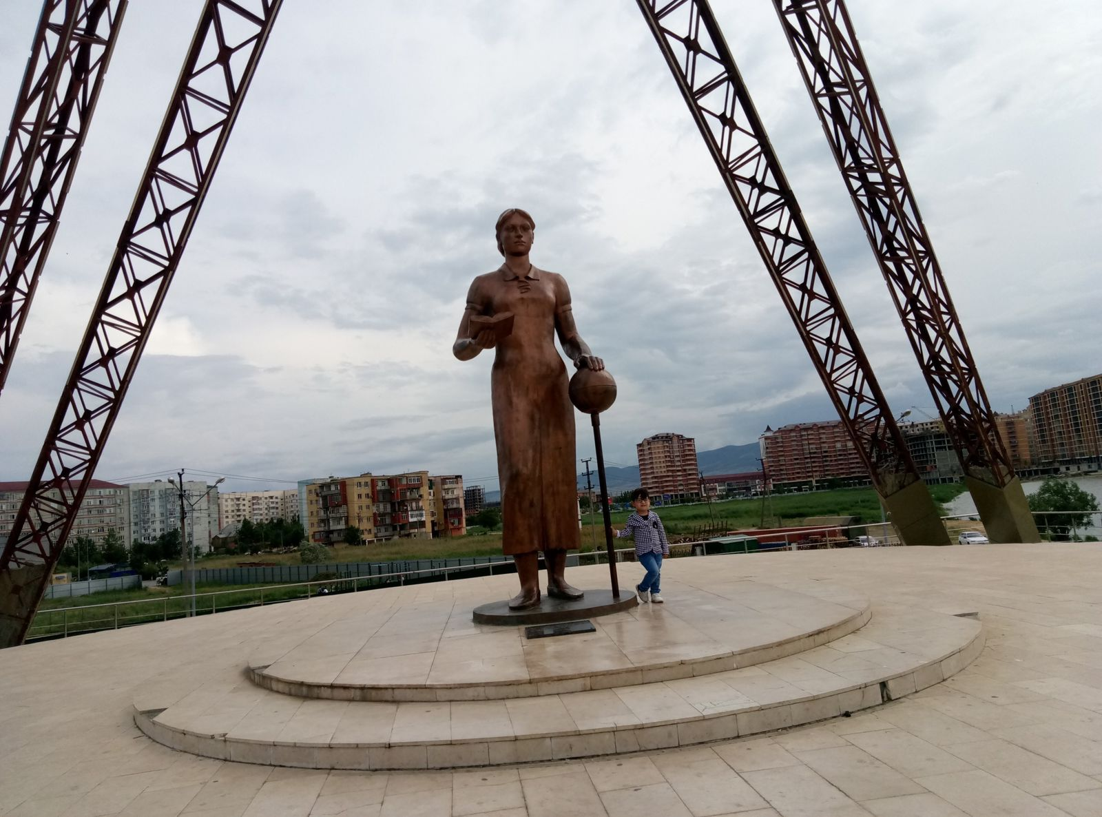
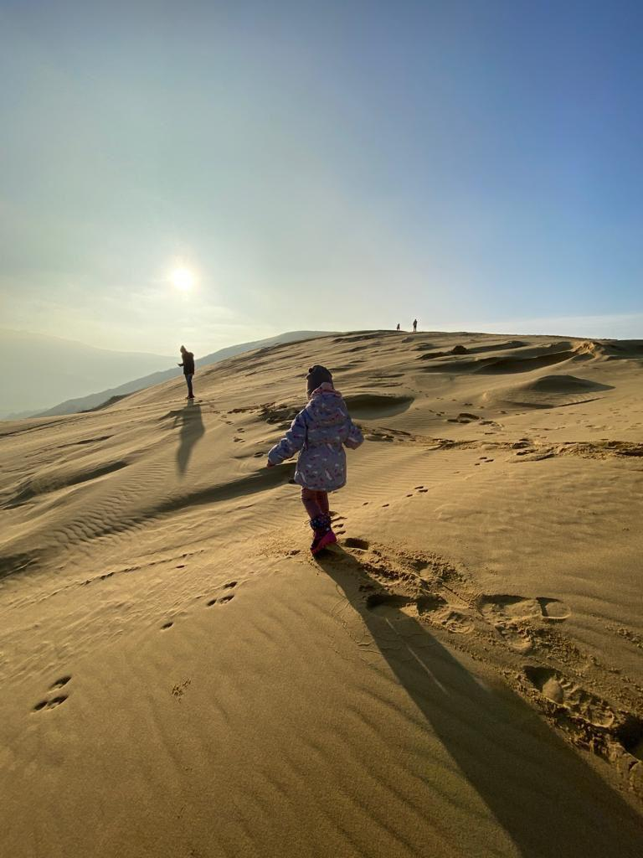
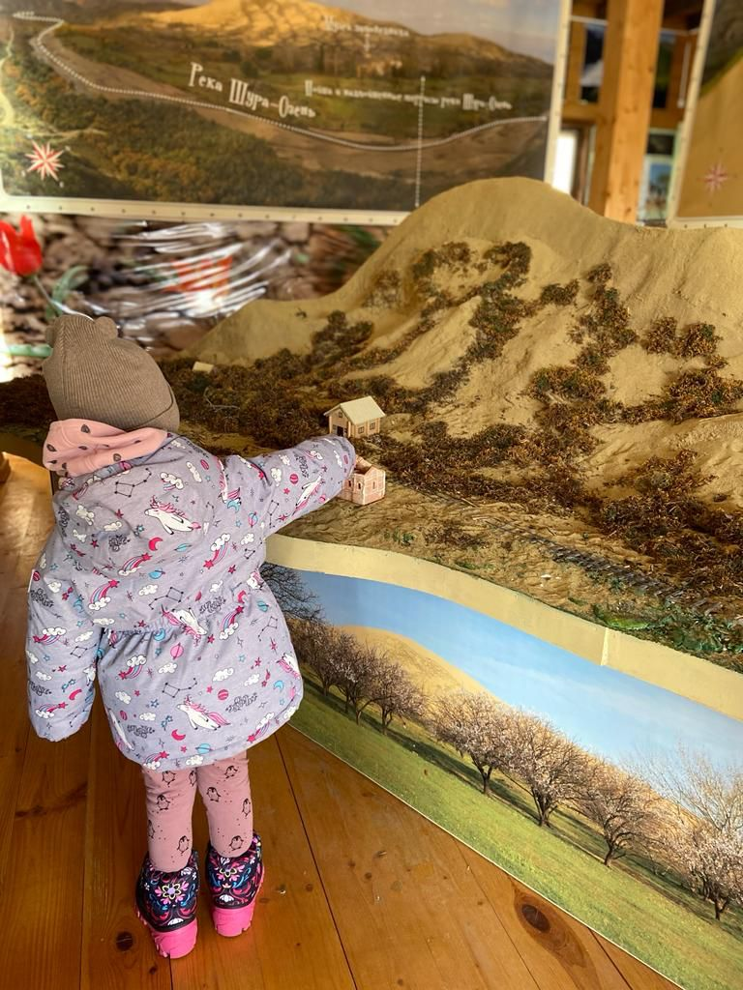

Slide 21
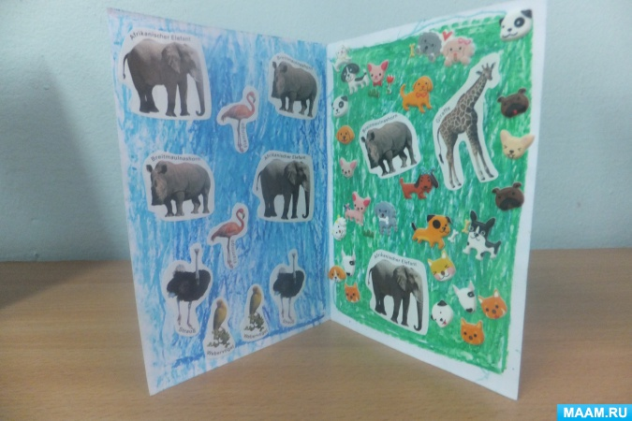
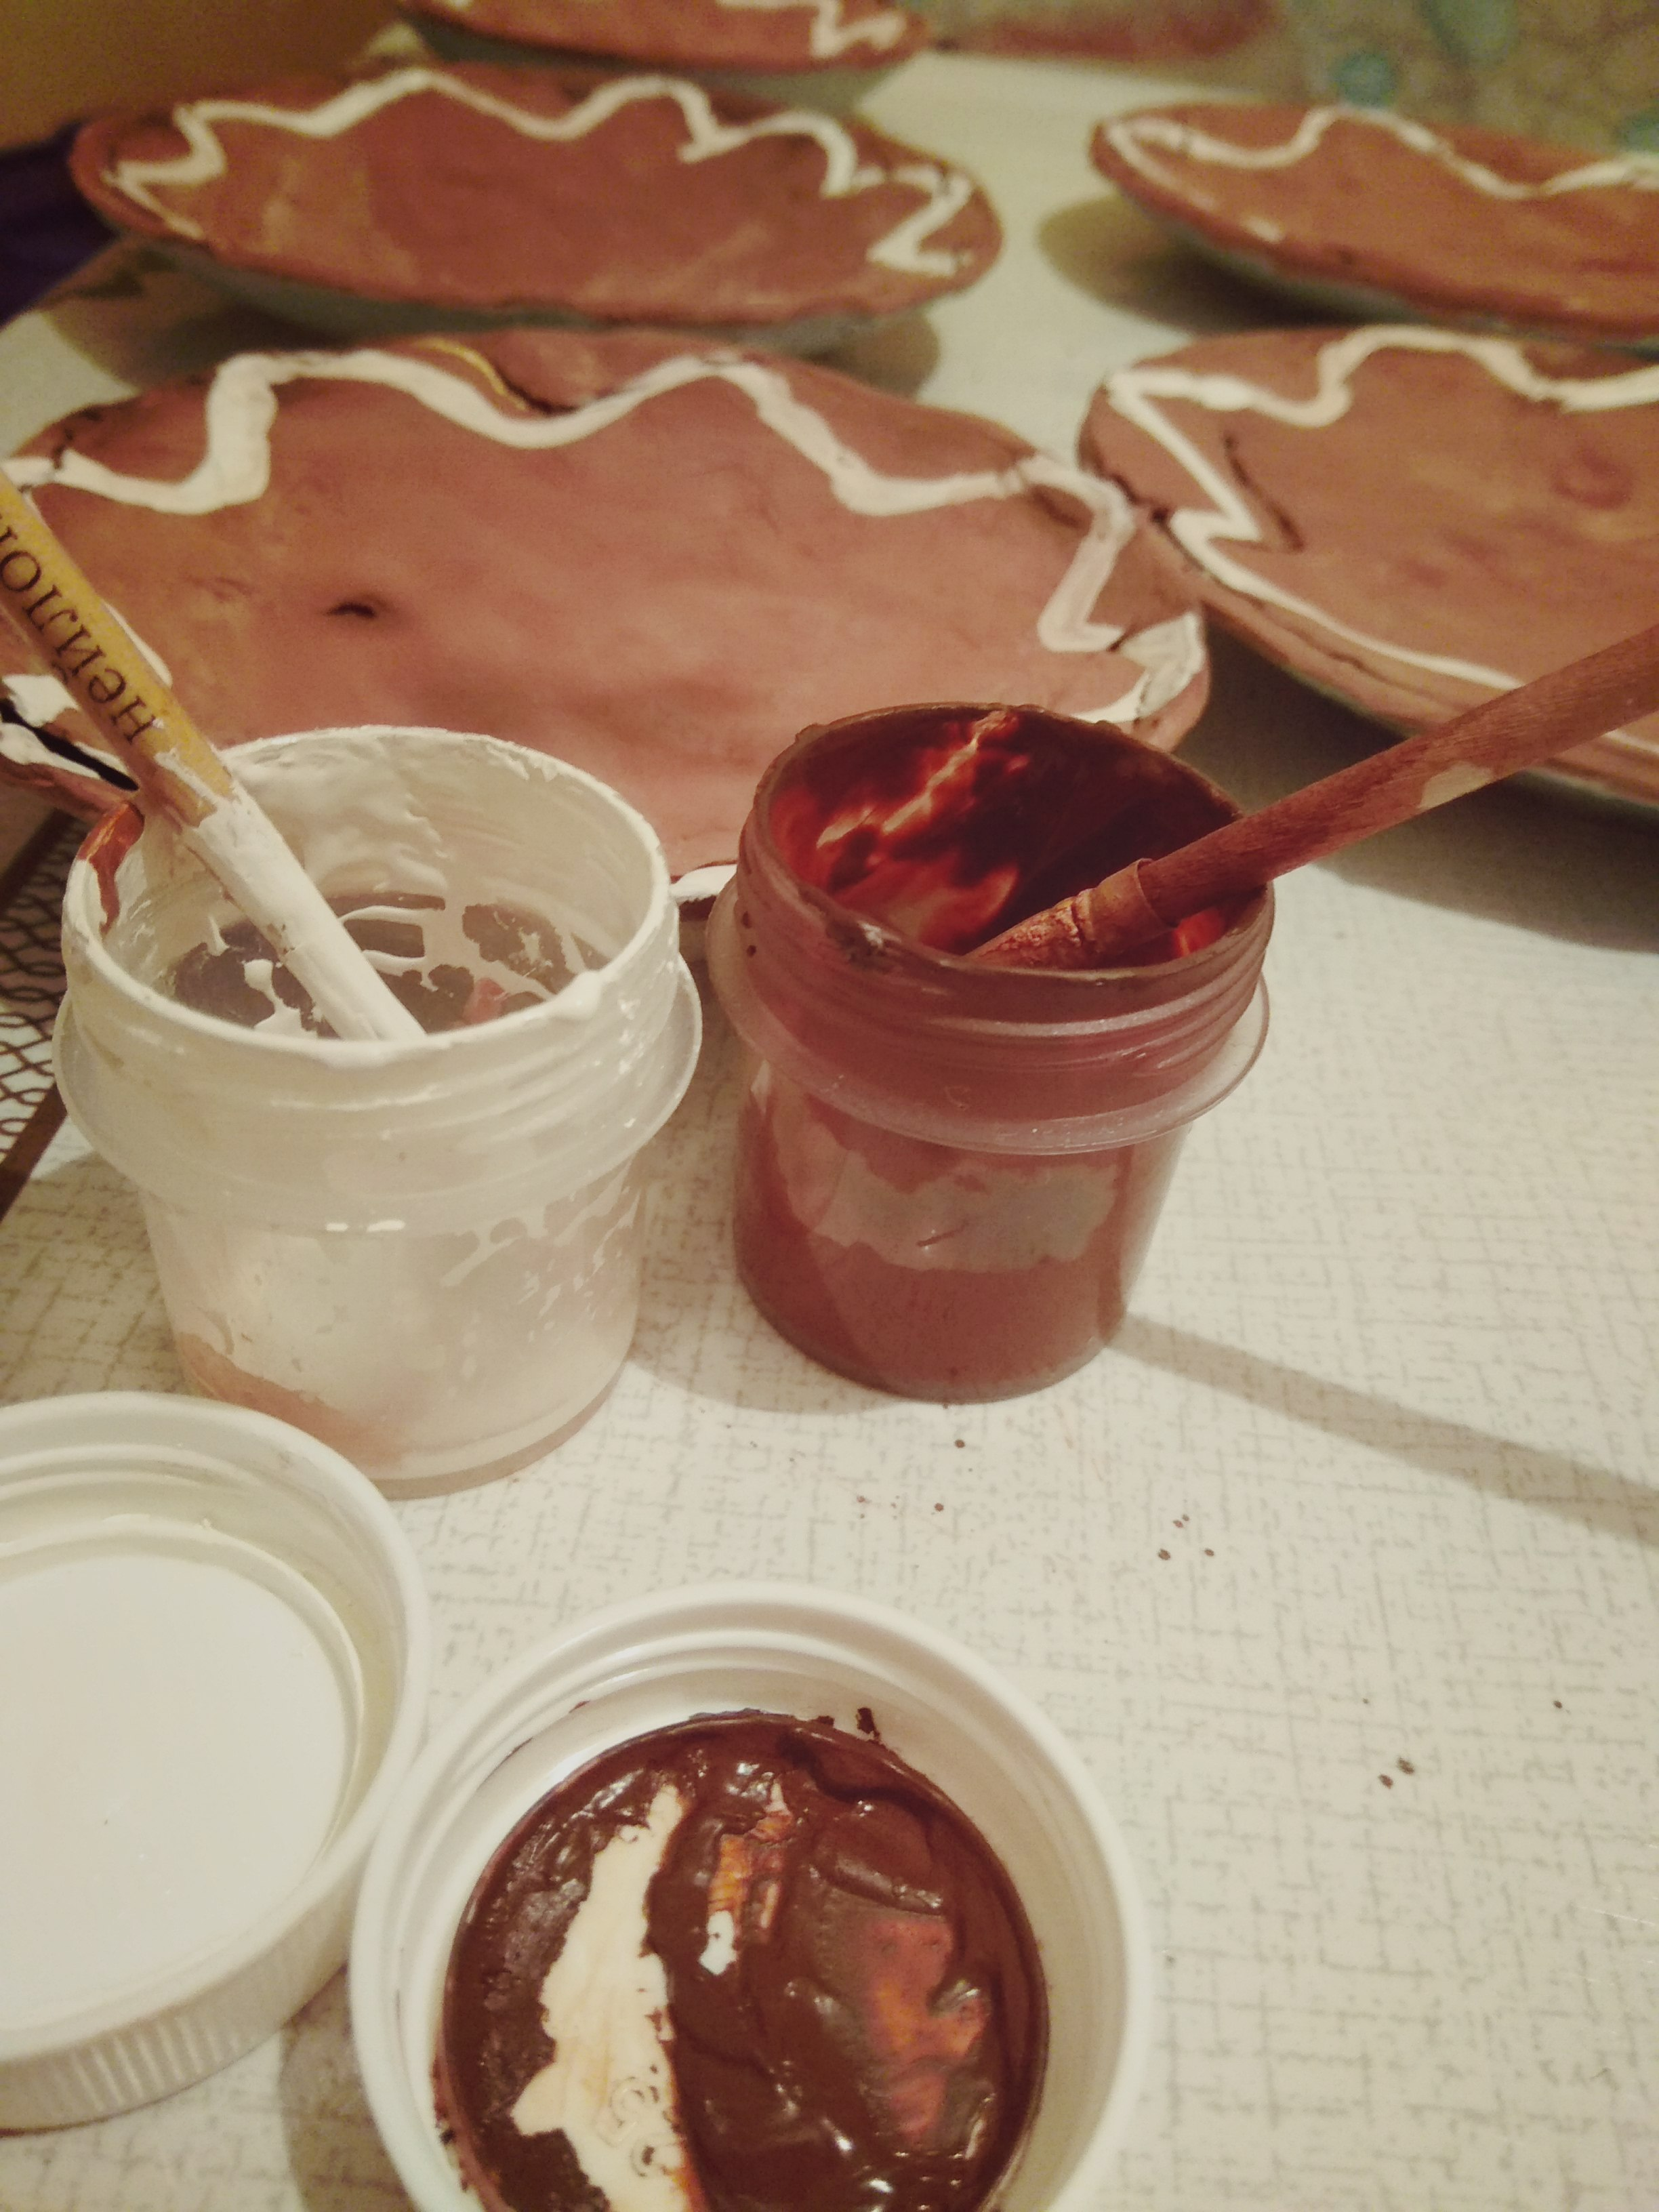
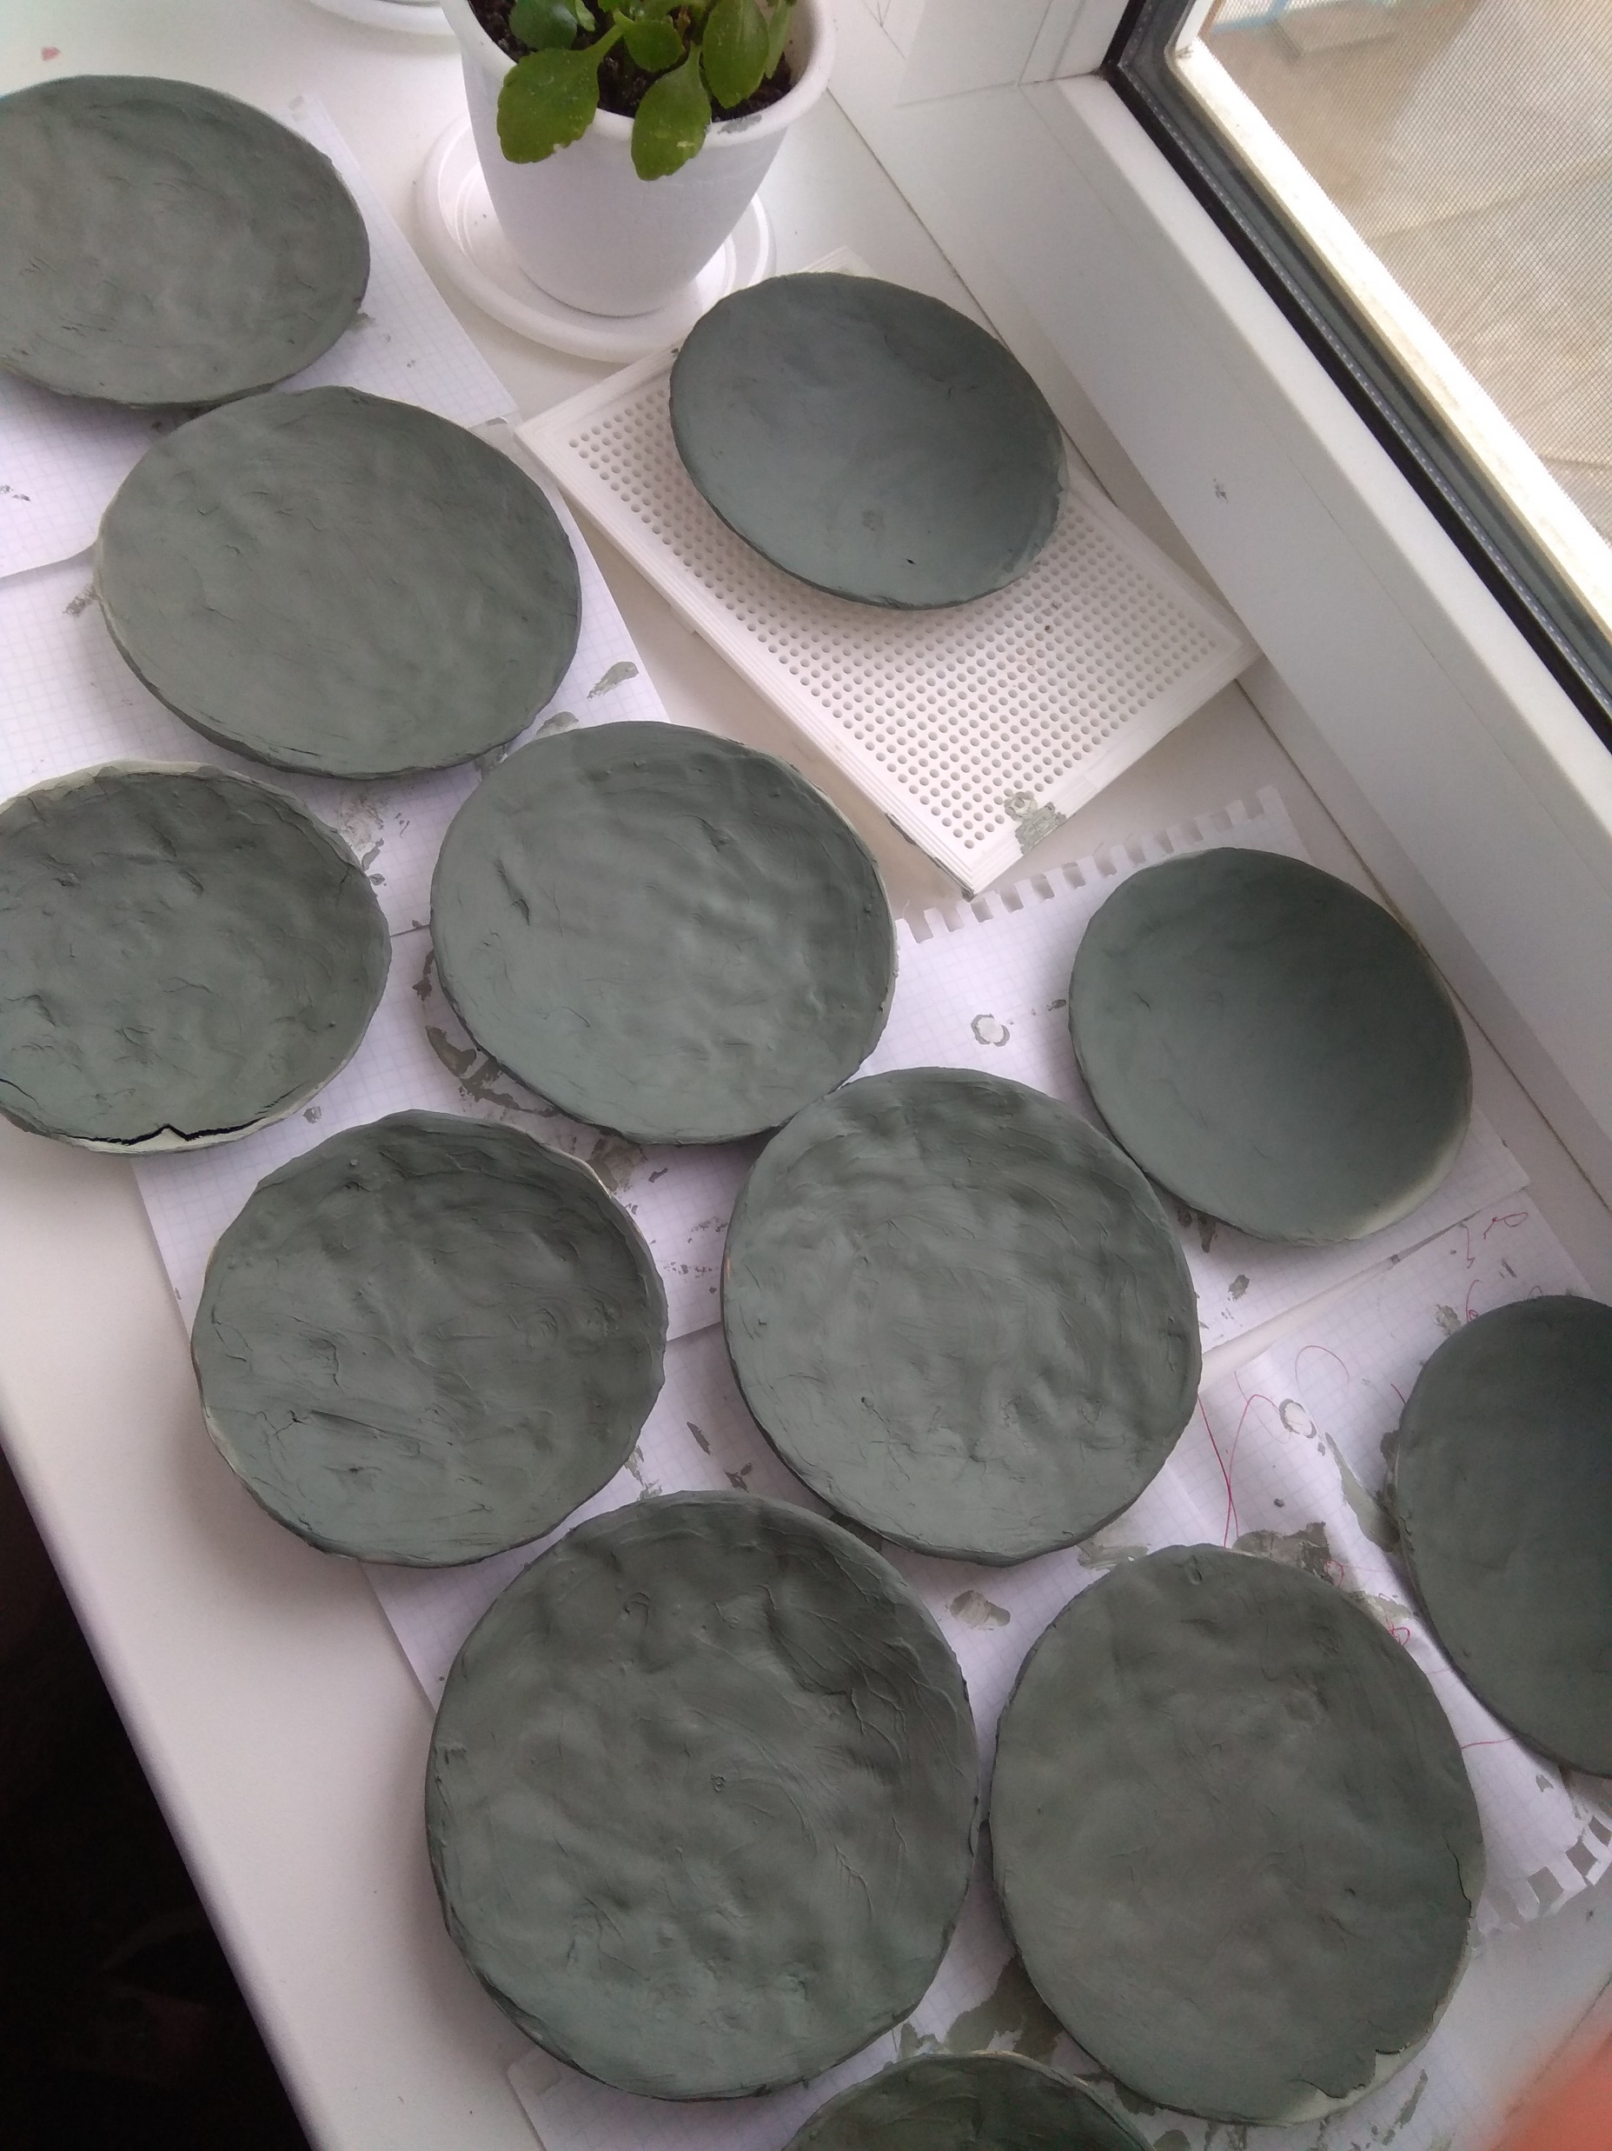

Slide 22
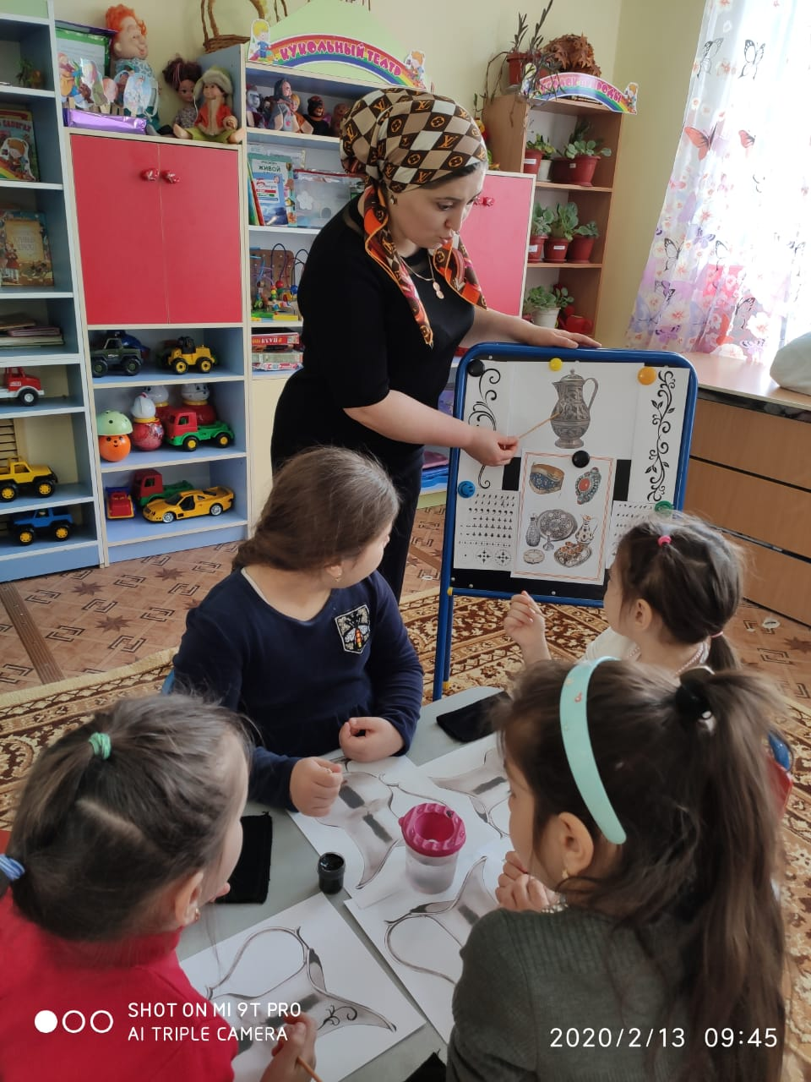
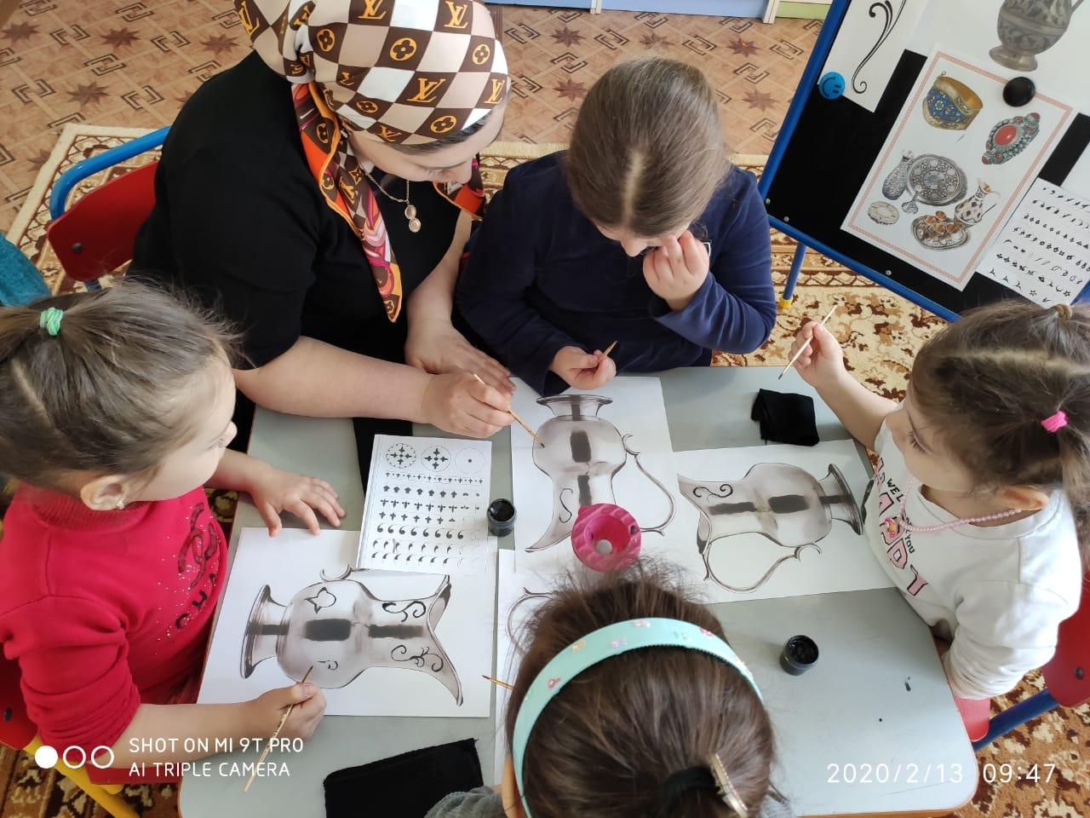

Slide 23
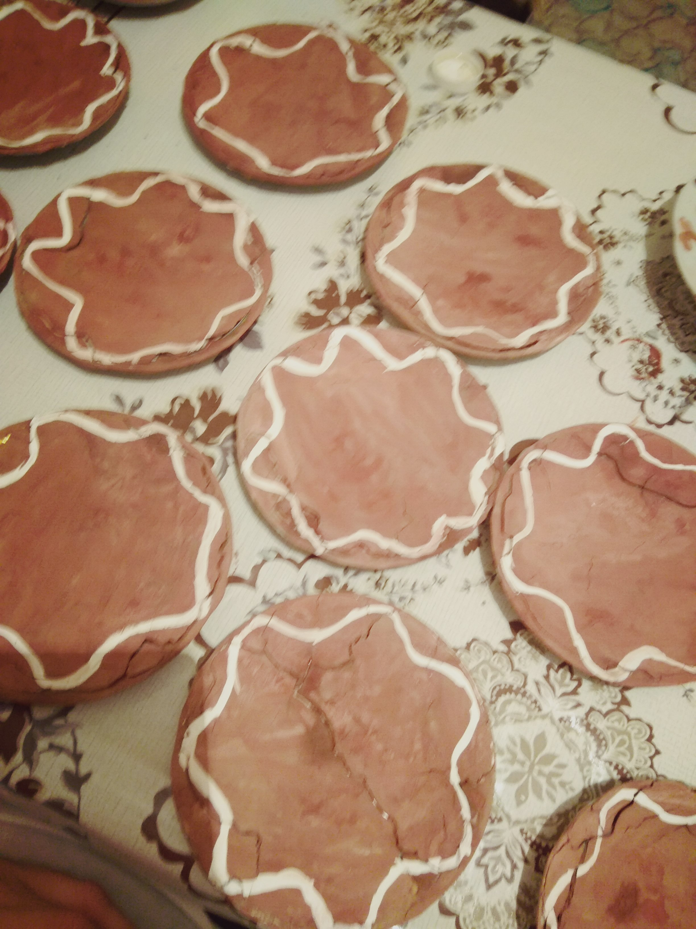
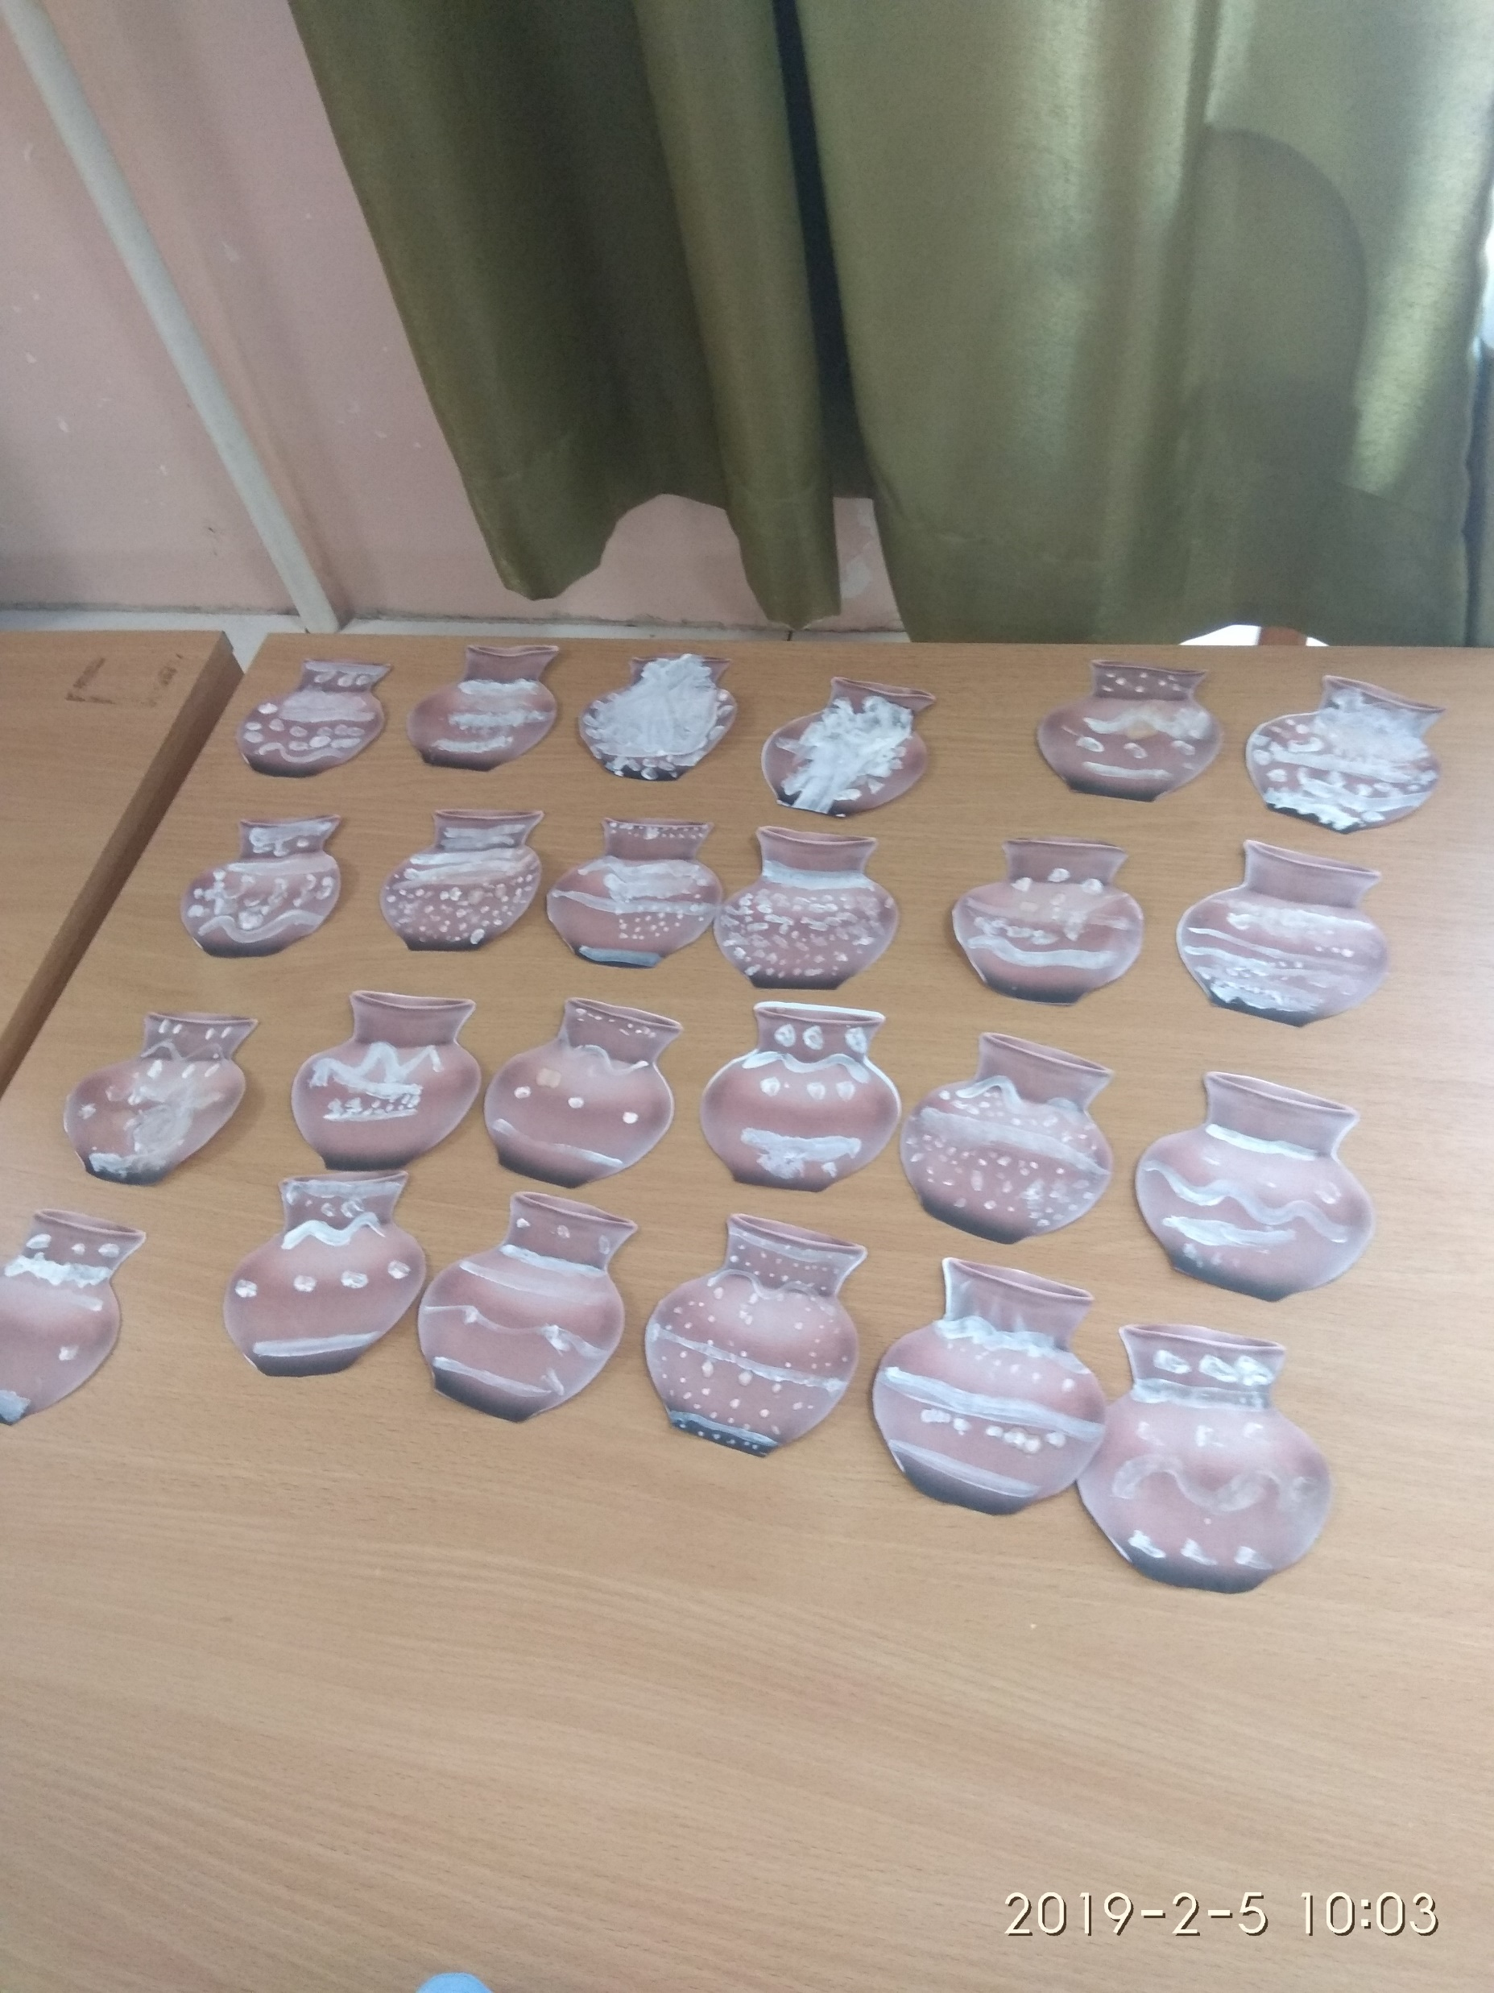

Slide 24
